Slide 1
языки мира-4: новая гвинея и ʁиvɐdɯɔʚɐ
By Олег Сергеевич Волков, Леша Виняр

Slide 2
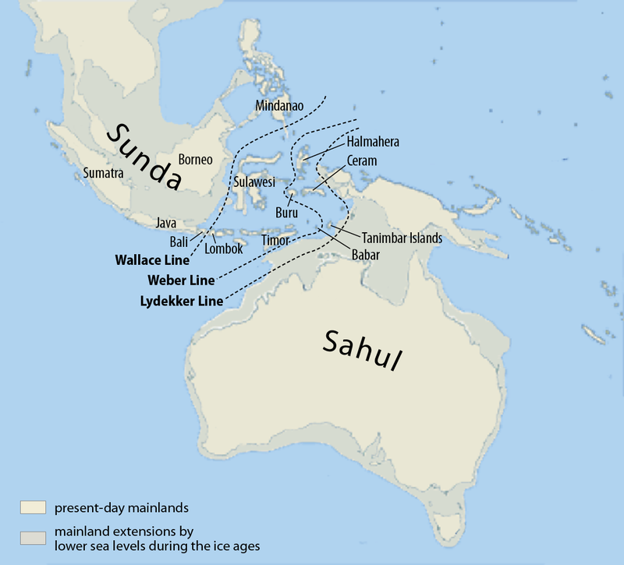
Прошлое
Люди пришли из Азии во время ледникового периода (перебежками по островам и проливам)
Это было никак не раньше 70 тыс лет до н.э, никак не позже 40
10тыс лет назад – Австралия окончательно отделилась
Генетически – очень мало разнообразия (Австралия) и немного разнообразия (НГ)
Notes:
Австралия – долгое время практически без контактов с внешним миром
НГ – побольше контактов.
Австралия – еще и культурно единообразна, и, по-видимому, архаична (мало изменилось в материальной культуре за долгое время)

Slide 3
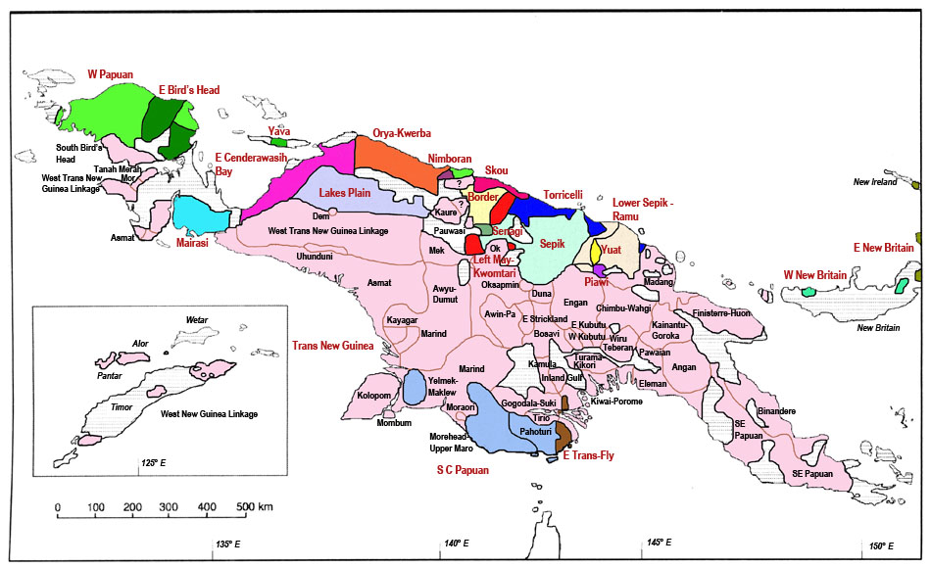
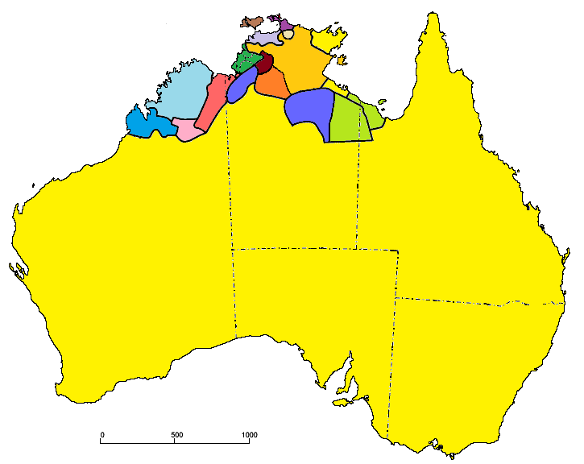
Настоящее
Австралия:
От 2 до 20 семей (истина ближе к середине)
От 150 до 300 языков
Новая Гвинея:
От 30+ (скорее так) до 100+ семей (разные классификации)
От 800 до 1200 языков
Notes:
Почему такие разные классификации?
Ответ: недостаточная исследованность + наслоение общего происхождения и ареальных черт.
Идея Роберта Диксона: для Австралии плохо применим стандартный метод диахронической лингвистики из-за табуированной лексики и ее замены

Slide 4
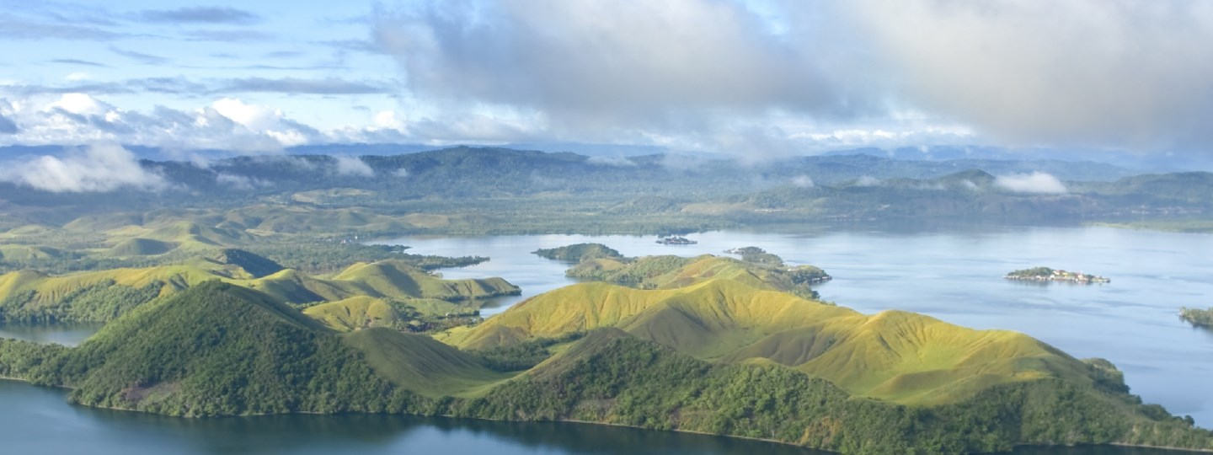
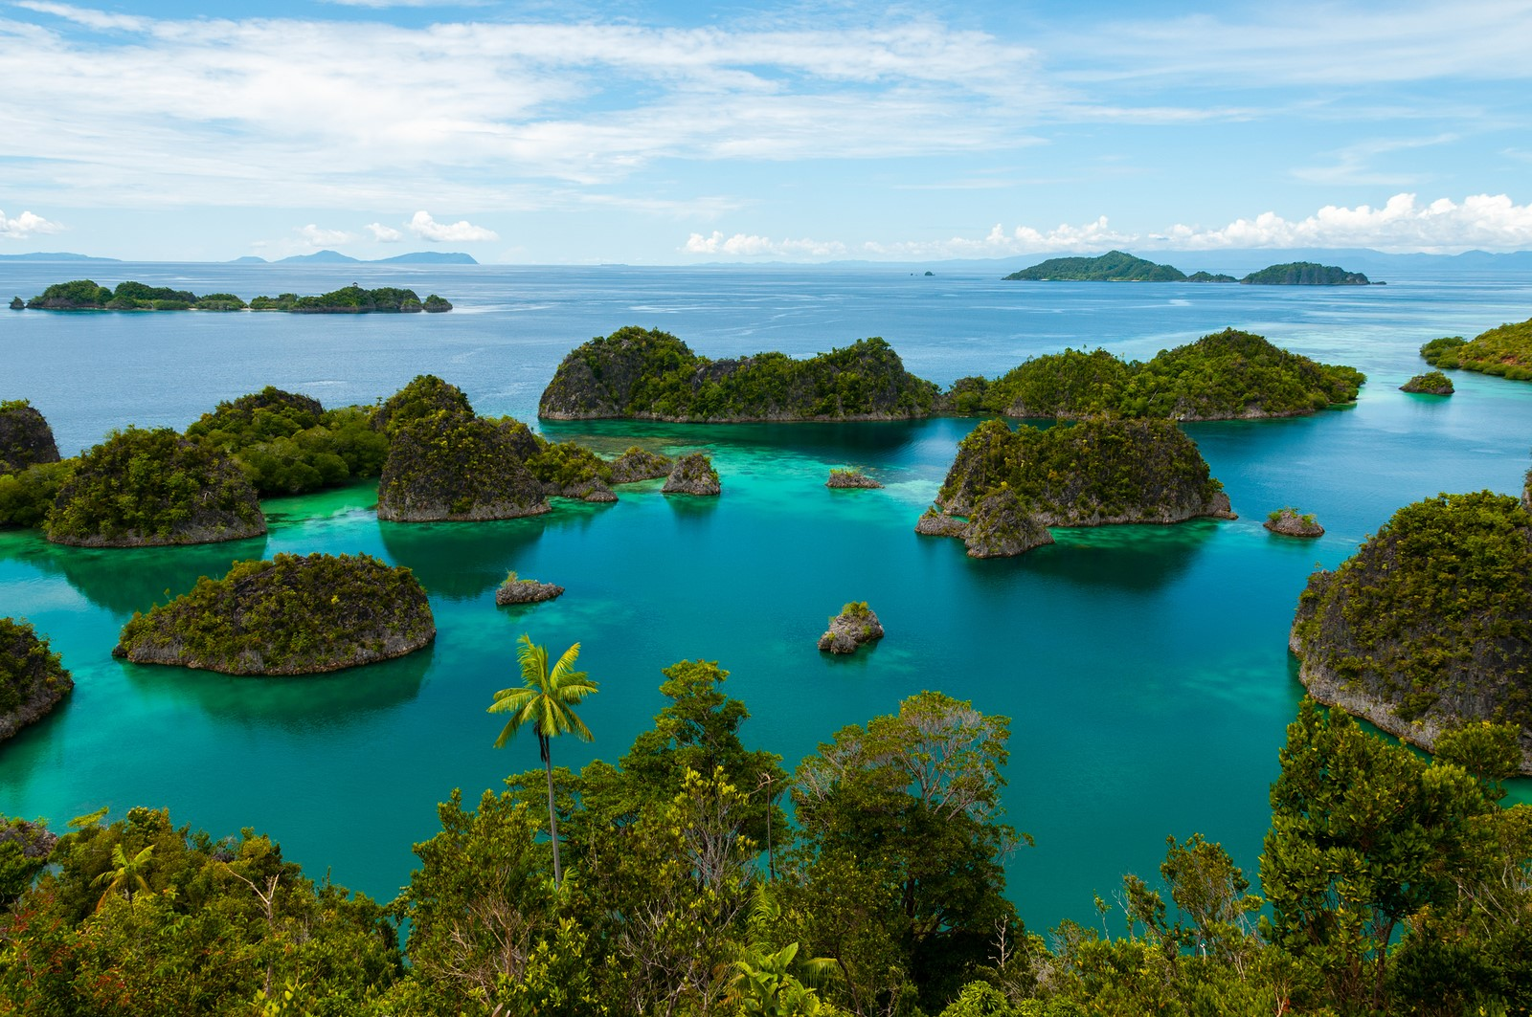
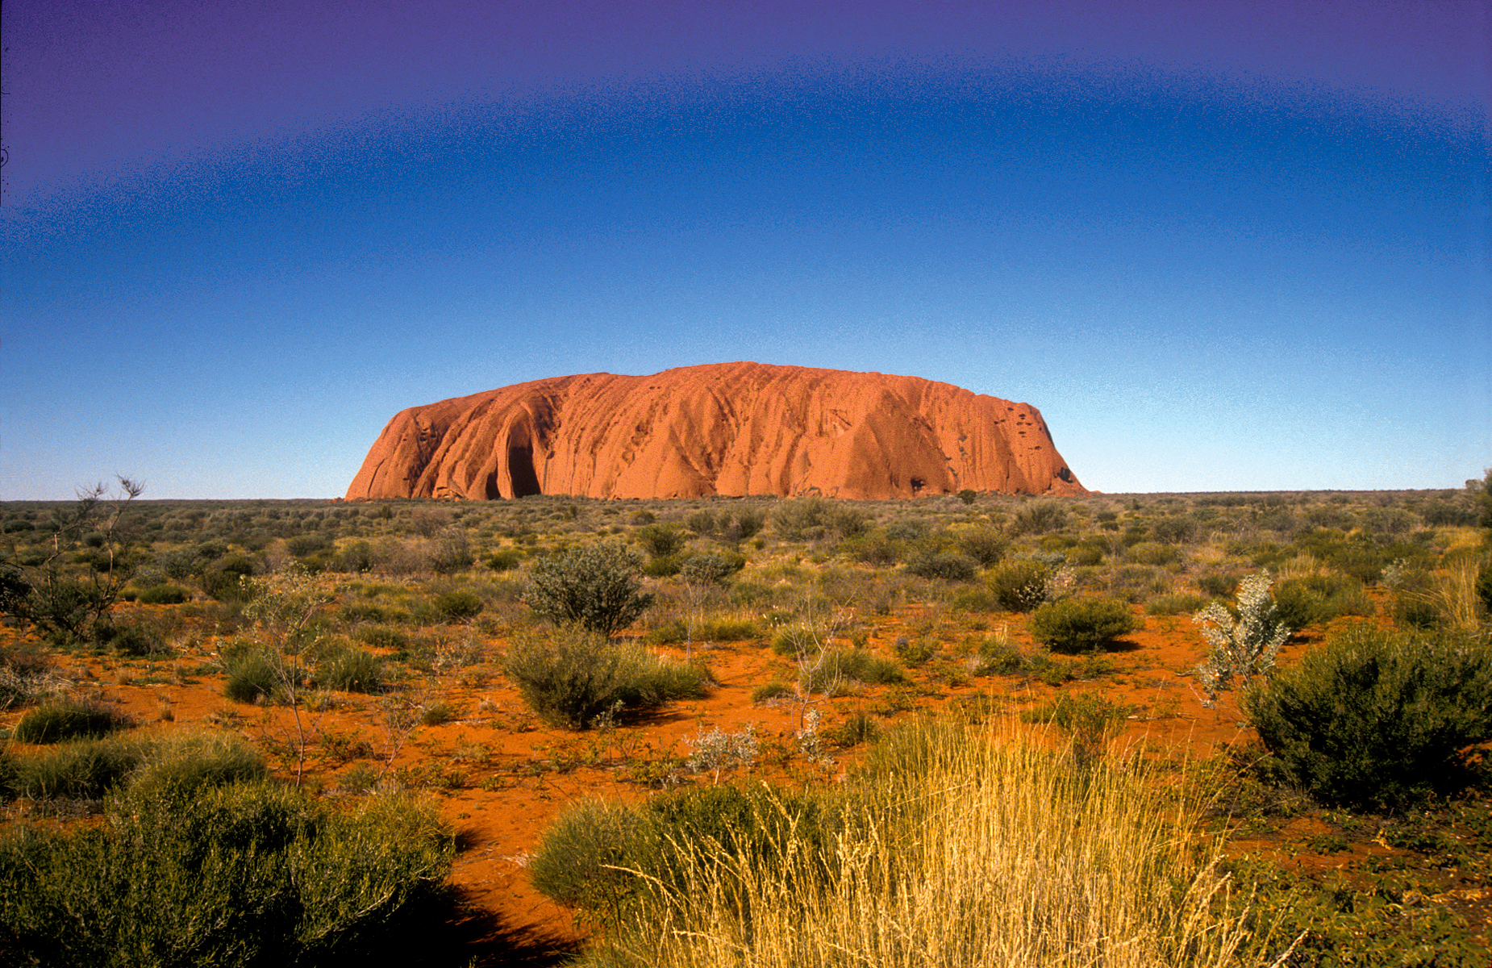
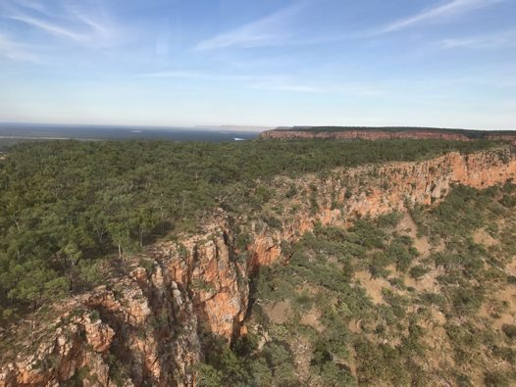

Slide 5
Новая гвинея
Простота в фонологии
Опциональная эргативность
Сложность в простой предикации
Объединение в сложной предикации

Slide 6
Новая гвинея: разнообразие
830-1200 языков (20-25 процентов языков мира)
  Четверть – австронезийские
Семьи больше 100 языков:
  Австронезийская
  Трансновогвинейская (около 300 языков, нравится не всем)
Средняя численность семьи – 25 языков.
Крупнейший язык – энга, 230 тыс. носителей (2000)
У многих языков менее 100 носителей.
Notes:
Про Австронезийские – см. презентацию по Океании.

Slide 7
НГ-Общее: простая фонология
В НГ – мало согласных (гласных тоже немного)

Slide 8
НГ-Общее: простая фонология
В НГ – мало согласных (гласных тоже немного)
Ротокас: 11 фонем (без противопоставления гласных по долготе
Малое количество фонем – большая вариативность реализации
Central Rotokas | Bilabial | Alveolar | Velar
Voiceless | p | t | k
Voiced | b ~ β | d ~ ɾ | ɡ ~ ɣ

Slide 9
НГ-общее: порядок слов и прочий строй
Чаще всего: SOV. Но бывает и VO (австронезийские и под их влиянием)
При этом редко где строгий: отношения выражаются индексами на глаголе (часто) или падежами (реже)
Notes:
Некоторые австронезийские на территории НГ перешли на OV

Slide 10

НГ-общее: порядок слов и прочий строй
Падежное маркирование: часто эргативное. Индексация на глаголе – чаще всего аккузативное
Часто эргативность опциональная
  Когда возникает? (примеры из языка дани)
() ap wekki wat-n-an-he
man charcoal hit-1SG.U-put-REAL-3SG.A
‘The man smeared charcoal on me’
() wam-en ∅-na-sikh-e
pig-ERG 3SG.U-eat-RM.PAST-3SG.A
‘The pig ate him’
() wam ∅-na-sikh-e
pig 3SG.U-eat-RM.PAST-3SG.A
‘The pig ate him’ / ‘He ate the pig’.

Slide 11
НГ-общее: порядок слов и прочий строй
Опциональный эргатив
  Когда нестандартный А-участник (менее одушевленный и т.д.)
  Чтобы подчеркнуть контроль над ситуацией
Похожая оппозиция немаркированный объект/объект в дативе
  Варис: датив для «менее переходных» ситуаций/некотнтролируемых одноместных
Notes:
Нестандартный (неодушелвенный или др.) А-участник – неожиданнее для восприятия – приходится маркировать.
Ср. с иерархическим строем и инверсивностью (презентация про Америки). Не одно и то же, но общие мотивации.

Slide 12
НГ-общее: глагол(ы?)
Что такое предикат, предикация, глагол, клауза?
Мм?
Notes:
Предикат, предикация – понятия и логики, и лингвистики.
Глагол – синтаксическая категория (то, что может без дополнительных деривацией быть единственным предикатом в высказывании).
Клауза – единица, которую мы хотим выделять. В идеале – структура, которая соответствует простому высказыванию (ср. морфема-словоформа-синт.группа-клауза).
Прототипическое соотношение: В предикации есть один предикат (глагол), одна предикация – одна клауза.

Slide 13
НГ-общее: глагол(ы?)
Что такое предикат, предикация, глагол, клауза?
  Обычно есть специальная синтаксическая категория (глагол), расположенная к выражению ситуаций и т.д. Обычно 1 клауза=1 предикация=1 событие (и содержит 1 глагол).
Язык калам (транс-новогвинейские (см. работы Pawley 2006-2009))

Slide 14
НГ-общее: глагол(ы?)
Многие языки НГ: сложности с предикатом/клаузой/глаголом
В ‘клаузе’ многовато предикативных элементов
Иногда похоже на «одно событие», иногда – на «много событий в одной клаузе»
Что неуниверсально: клауза, событие (все?!)
Такие вещи часто называются сериальными конструкциями (ждите про Африку)
Notes:
Сериальная конструкция: В клаузе содержится 2 или более глаголов (элементов, способных быть единственным предикативным элементом в самостоятельной клаузе).
Сериализация – нарушение «простого» соотношения 1 предикат = 1 глагол = 1 клауза

Slide 15
НГ-общее: глагол(ы?)
Калам и др. языки: глаголы – это закрытый класс (около 100 в каламе, чаще всего используется 25). У глаголов очень широкое значение
Notes:
Нарушение соотношений «богатое семантически» = открытый класс и «богатое семантически» = морфосинтаксически самостоятельное

Slide 16
НГ-общее: глагол(ы?)
Калам и др. языки: глаголы – это закрытый класс (около 100 в каламе, чаще всего используется 25). У глаголов очень широкое значение
«Глагольные значения» из комбинации глагола + полуавтономного (не может быть единственным предикативным элементом) «модификатора»; или комбинации 2+ глаголов

Slide 17
НГ-общее: глагол(ы?)
Калам и др. языки: «обычные» глаголы синтаксически сложны
  !!ИГРА!!: переведи каламские глаголы
d am- get go- ‘take’
d ap- get come- ‘?’
ag n᷈- say transfer- ‘tell’
ag nŋ- say perceive- ‘?’
n᷈b nŋ- consume perceive- ‘?’

Slide 18
НГ-общее: глагол(ы?)
Калам и др. языки: «обычные» глаголы синтаксически сложны
  !!ИГРА!!: переведи каламские глаголы
d am- get go- ‘take’
d ap- get come- ‘bring’
ag n᷈- say transfer- ‘tell’
ag nŋ- say perceive- ‘ask’
n᷈b nŋ- consume perceive- ‘taste’

Slide 19
НГ-общее: клауз(ы?)
Обычные языки: Сочинение (равноправные синтаксически и семантически клаузы) VS Подчинение (неавтономная синтаксически и семантически + главная)
  Преподаватель не справился с проектором и сбежал с пары VS Не справившись с проектором, преподаватель сбежал с пары
Многие языки Новой Гвинеи: clause chaining
  Много ‘клауз’, только последняя финитная
  По многим тестам – что-то среднее между сочинением и подчинением
йимас
Notes:
Clause chaining: семантически похоже на сочинение, морфосинтаксически среднее между сочинением и подчинением. Клаузы в clause chaining больше похожи на клаузы, чем глаголы в сериальной конструкции.

Slide 20
НГ-общее: клауз(ы?)
Многие языки Новой Гвинеи: clause chaining
  Много ‘клауз’, только последняя финитная
  По многим тестам – что-то среднее
  между сочинением и подчинением
  В некоторых языках показатели
  на «подчиненных» клаузах
  выражают не только отношение во времени,
  но и совпадает ли А-участник
  с А-участником в последовательности клауз
  (switch-reference markers)
барай
Notes:
Switch-reference – маркируется, один и тот же ли действующий участник в нанизанных клаузах

Slide 21
НГ-общее: пространственные значения
Во многих языках – указание вниз/вверх; к морю/к суше
Нимборские языки – дейктически-ориентированная, противопоставление вверх/вниз

Slide 22
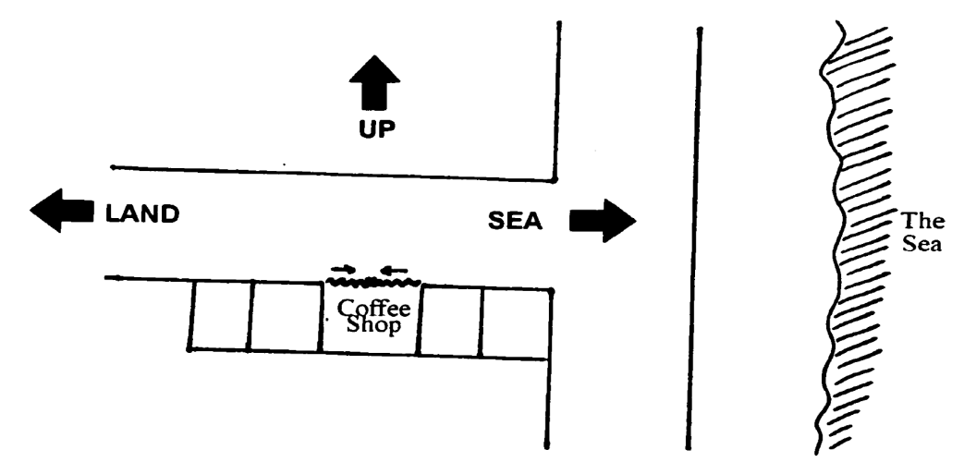
НГ-общее: пространственные значения
Во многих языках – указание вниз/вверх; к морю/к суше
Язык теранте (западнопапуасская, цит по. Hayami-Allen 2001 и ЮАЛ)
Notes:
Есть показатели и «к морю», и «к суше», потому что занавески задергиваются в оба направления.

Slide 23
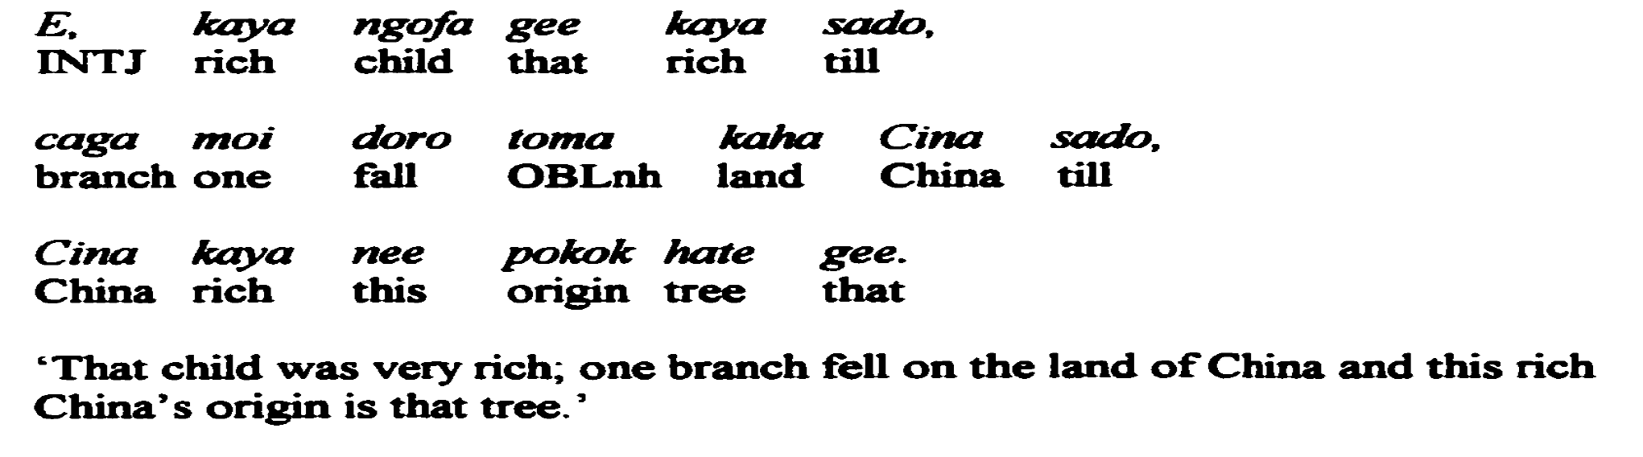
НГ-разнообразие : синтетичность
От практически изолирующих до полисинтетических (йимас, форе, аламблак)
Полисинтетизм часто – «много ‘глаголов’/‘глаголов и наречий’» в одном слове (ср. с Сев. Америкой из будущей лекции)
Терранте (западнопапуасские)

Slide 24
НГ-разнообразие: синтетичность
От практически изолирующих до полисинтетических (йимас, форе, аламблак)
Полисинтетизм часто – «много ‘глаголов’/‘глаголов и наречий’» в одном слове (ср. с Сев. Америкой из будущей лекции)
йимас (сепик-раму)
Notes:
Тоже сериальная конструкция. Но глаголы не только в одной клаузе, но и в одном слове.

Slide 25
Австралия
Эргативность
Неконфигурациональность
Сложная предикация

Slide 26
Австралия: история и контакты
Все генетическое разнообразие – на севере
Пама-ньюнга – неплохие регулярные
соответствия и похожести в
грамматике
Не-пама-ньюнга – часто более
полисинтетичные, но непонятно,
где контакт, а где родство
Notes:
Пама и ньюнга – два слова «человек» в разных языках этой семьи.

Slide 27
Австралия: современность
Ethnologue
Pama-Nyungan (281)
Lanima
Bunaban (2)
Daly (19)
Djamindjungan (2)
Djeragan (3)
Giimbiyu (3)
Gunwingguan (25)
Laragiyan (1)
Limilngan-Wulna (2)
Nyulnyulan (9)
Tangic (3)
Tiwian (1)
Umbugarla-Ngumbur (2)
West Barkly (3)
Worrorran (12)
Yanyi (2)
Yiwaidjan (7)
Итого: по Ethnologue 299 языков
  по другим данным ещё меньше - 150-200
Неугрожаемых языков: около 20
Крупнейшие: все менее 3 тыс. носителей
  вальпири
  тиви
  питянтятяра
  …

Slide 28
Австралия: Фонология
Инвентари всех языков очень похожи
  Что видите необычного?

Slide 29
Австралия: Фонология
Инвентари всех языков очень похожи
  Что видите необычного?
Маленький инвентарь гласных
Нет фрикативных согласных
Нет противопоставления глухих/звонких
Есть ретрофлексные
Есть целый ряд смычных, носовых и боковых

Slide 30
Австралия: разнообразие
Не пама-ньюнга
  Склонны к полисинтетизму
  На уровне клаузы: часто только вершинное, иногда двойное
  Тяга к префиксации
тиви (изолят)
пининь кун-уок (кунуинькукские)
nahnane ∅-wage-yihmi-re-i
ma:dem 3p-crawl-ivf-go-pi
(pointing to the tracks left by a Dreamtime being) ‘This is where he came crawling along’. (Evans 2003: 543)

Slide 31
Австралия: Эргативность
На уровне падежей: часто расщепленная
  Где расщепление? Почему
  именно там?
Примеры из Maragny (Maric)
Notes:
Имена – эргативное маркирование.
Местоимения - аккузативное

Slide 32
Австралия: Эргативность
На уровне падежей: часто расщепленная
Более одушевленные (местоимения>люди>животные…) – номинативно-аккузативная; менее одушевленные – эргативная
Может быть много разных объяснений (подумайте дома и еще ближайшие 2 курса)
Происхождение (инструменталис->эргатив)
Маркированность (местоимения чаще А и S чем P; частотное – чаще немаркированное)
….

Slide 33
Австралия: Эргативность
Одно из немногих мест на земле, где не только морфологическая, но и синтаксическая
Синтаксическая эргативность: тесты на грамматический приоритет объединяют O и S, а не A и S
Контроль нуля при целевой (калкатунгу, пама-ньюнга)
Notes:
Эргативность: S ведет себя как P
Синтакисческая эргативность: Какие-то синтаксические процессы происходят с S и P одним образом, а с A – другим.
Здесь в примере: в целевой клаузе P (38) или S (39) могут контролироваться подлежащим главной клаузы, а A – не может (поэтому в 39 антипассив)

Slide 34
Австралия: Эргативность
Синтаксическая эргативность: тесты на грамматический приоритет объединяют O и S, а не A и S
Релятивизация в калкатунгу: при любом контроллере, мишень может быть только O или S

Slide 35
Австралия: неконфигурациональность
Обычные языки:
Синтаксическая структура делится на вложенные блоки
Эти блоки как-то изоморфны семантической структуре
Эти блоки организованы иерархически
Конфигурациональность проявляется:
В порядке слов
В наличии составляющих
Наличии подчинения

Slide 36
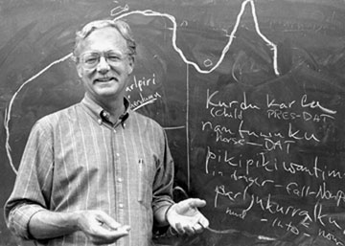
Конфигурациональность НЕ: Австралия
Варлпири: любой порядок слов, главное чтобы вспомогательный глагол был на 2 месте
Любой != произвольный. Например: общая информация перед уточняющей

Slide 37
Конфигурациональность НЕ: Австралия
Порядок слов в Австралии

Slide 38
Неконфигурациональные в австралии языки
Варлпири: то, что мы хотели бы считать составляющей, может быть разорвано
Не только аргументы могут быть опущены: «зависимые» могут встречаться без того, что мы бы считали их «вершиной»

Slide 39
Австралия: глагольная классификация
Многие не-пама-ньюнга (особенно языки дали и примыкающие) и некоторые пама-нюнга:
Класс глаголов (обязательных в предикации штук, несущих словоизменение) – закрытый, с довольно общим значением
Лексическое значение – открытый класс неизменяющихся ковербов/превербов. Почти любая клауза – сложная предикация
Ковербы «выбирают» соответствующий глагол. Иногда мотивация прозрачна, иногда – не очень
Notes:
Классический случай «сложной предикации»: лексическое значение содержится в неглагольном элементе (ковербе), а глагольная морфология – на легком (семантически слабом) глаголе.

Slide 40
Австралия: глагольная классификация
Jaminjung (Mirndi)
Notes:
Hit может как передавать лексическое значение (1а), так и выступать в функции легкого глагола (b)

Slide 41
Австралия: глагольная классификация
Notes:
Ареальное явление? (как в пама-ньюнга, так и вне них). Пришло из не-пама-ньюнга в пама-ньюнга?

Slide 42
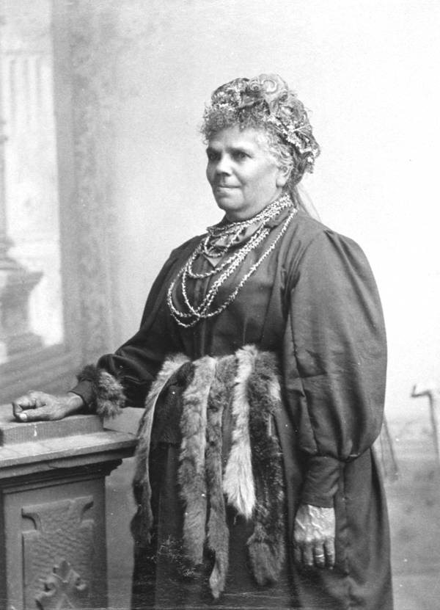
Не совсем Австралия: Тасмания
Слайд, который мы не успеем, но почитайте потом в вики: это интересно!
Несколько семей?
Дж. Гринберг: индо-тихоокеанская макросемья (Indo-Pacific) = тасманские + папуасские + андаманские
Начало XIX в.: за 30 лет кол-во аборигенов Тасмании сократилось с 5 тыс. до 500 чел.
Fanny Cochrane Smith (1834-1905) – “the last Tasmanian”
  записала тасманийские песни на восковые цилиндры
  от ее 11 детей происходят современные «тасманийцы»
Notes:
Тасманию отрезало около 10 тыс. лет назад. В идею Гринберга, естественно, никто не верит.
http://www.youtube.com/watch?v=DjX-Id4LaL0

Slide 43
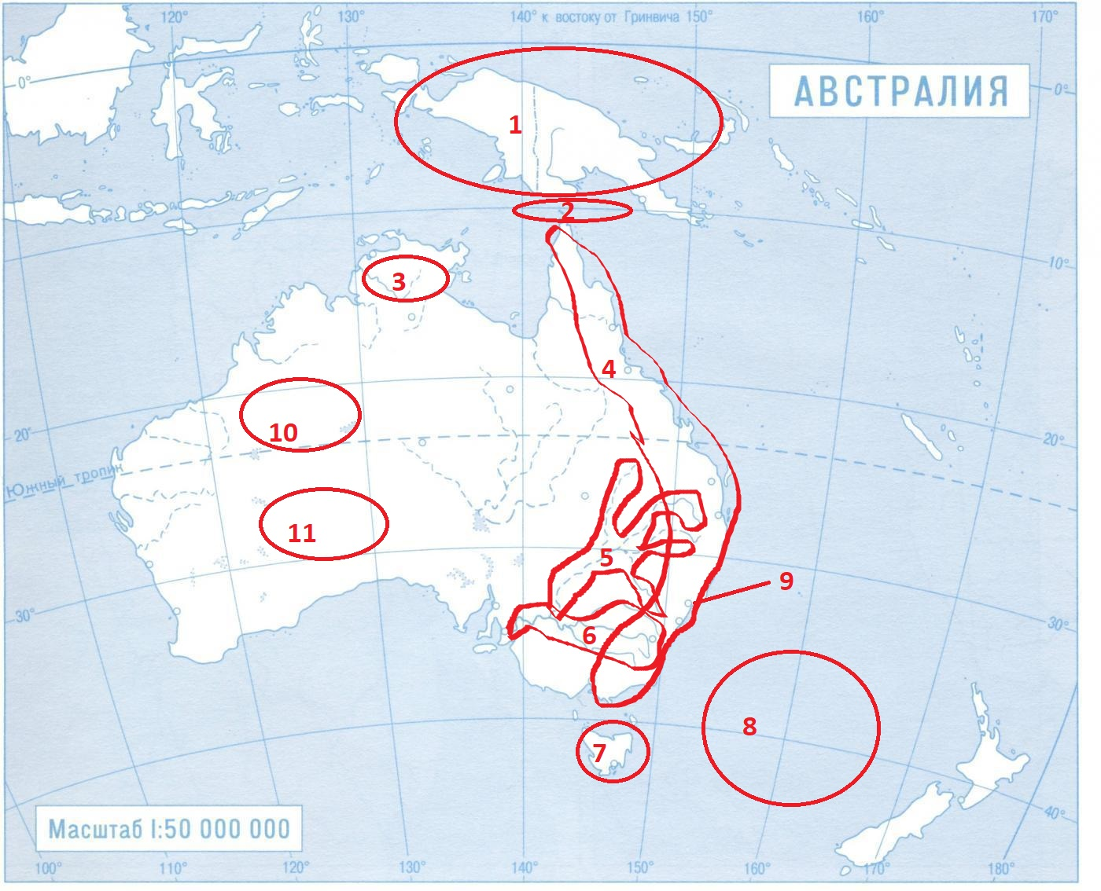
ВИК
ТОР
ИНА!

